Slide 1

INFORMATIKA VA AXBOROT TEXNOLOGIYALARI
11-sinf
Mavzu: Amaliy mashg‘ulot

Slide 2
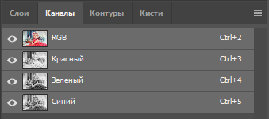
RGB Tartibi
Ctrl+2
Ctrl+3
Ctrl+4
Ctrl+5
Biror bir rasm yuklab olinadi. Rasmda faqat bitta tashkil etuvchini qoldirish uchun unga mos kanalni qoldirib, qolganini yopish kerak.

Slide 3





Slide 4
CMYK Tartibi
Asosiy menyu
Tasvir
Tartib
Buning uchun asosiy menyuning Изображения (Tasvir) bo‘lmining birinchi bandi – Режим (Tartib) ni, paydo bo‘lgan yangi menyudan CMYK bandini tanlaymiz.

Slide 5
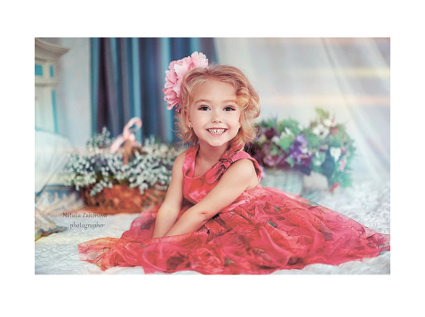

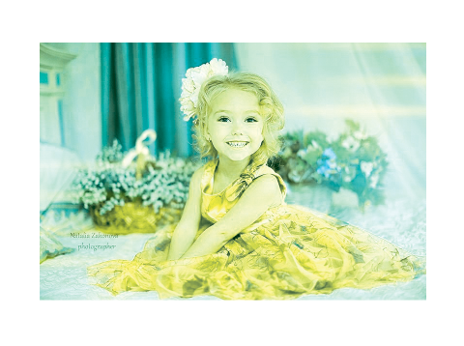


Slide 6
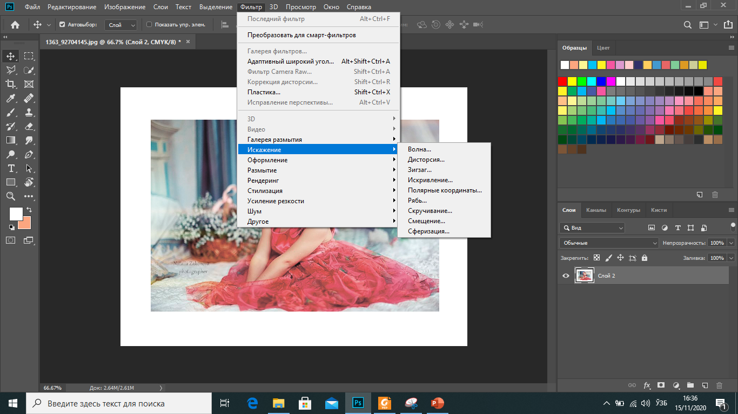
Филтр
Искажение

Slide 7
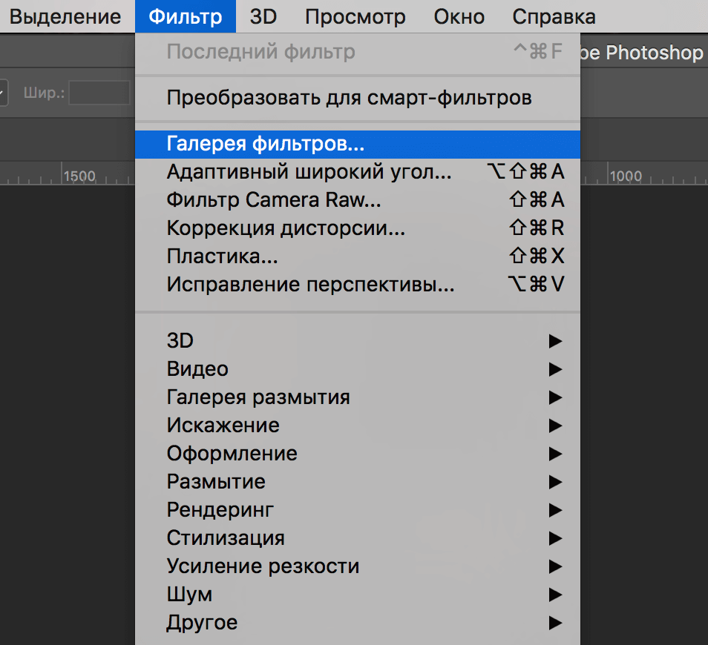
Filtrlar
Birinchi bo‘lim
Ikkinchi bo‘lim

Slide 8


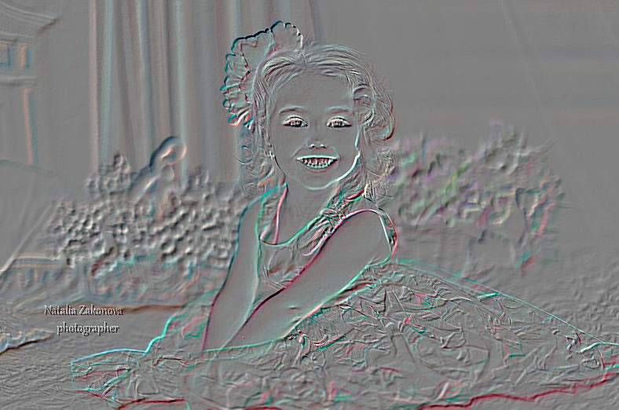
Filtrlarni qo‘llanishi: Стилизация (Stillashtirish)
O‘yib chiqish
Filtrsiz
Chetini ajratish

Slide 9
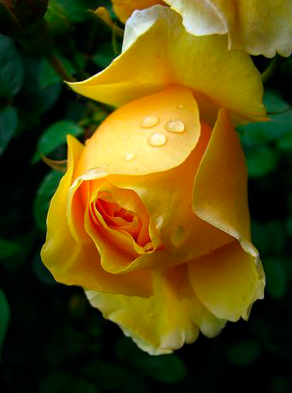
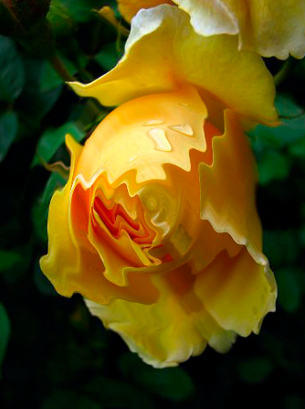
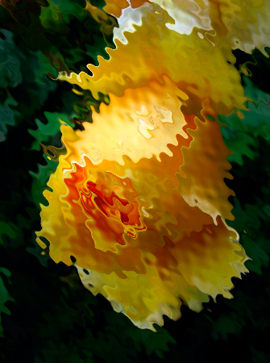
Filtrlarni qo‘llanishi: Искажения (Buzilish)
Filtrsiz
Zigzag
To‘lqinli

Slide 10
